Slide 1
ResNet-50 Based Hand Pose Estimation Implementation
고영민
2023/09/14

Slide 2
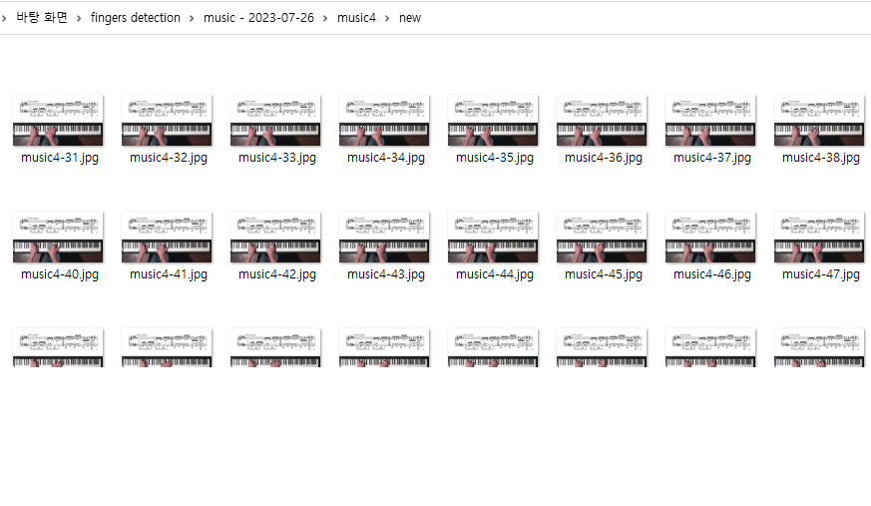
Use Dataset
Target data
Input data
2023년 7월 26일 작업했던 music4의 이미지와 mediapipe로 추출한 스켈레톤 데이터(21(랜드마크 수) *2(양 손) *3(x, y, z)

Slide 3
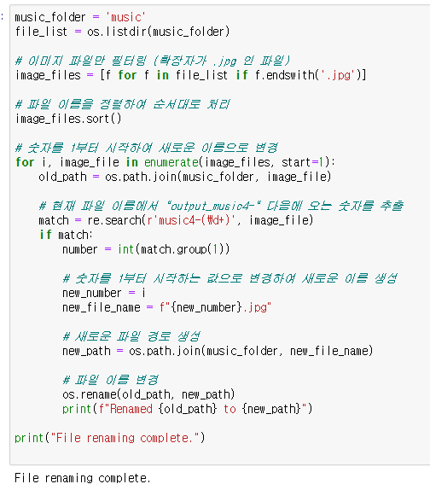
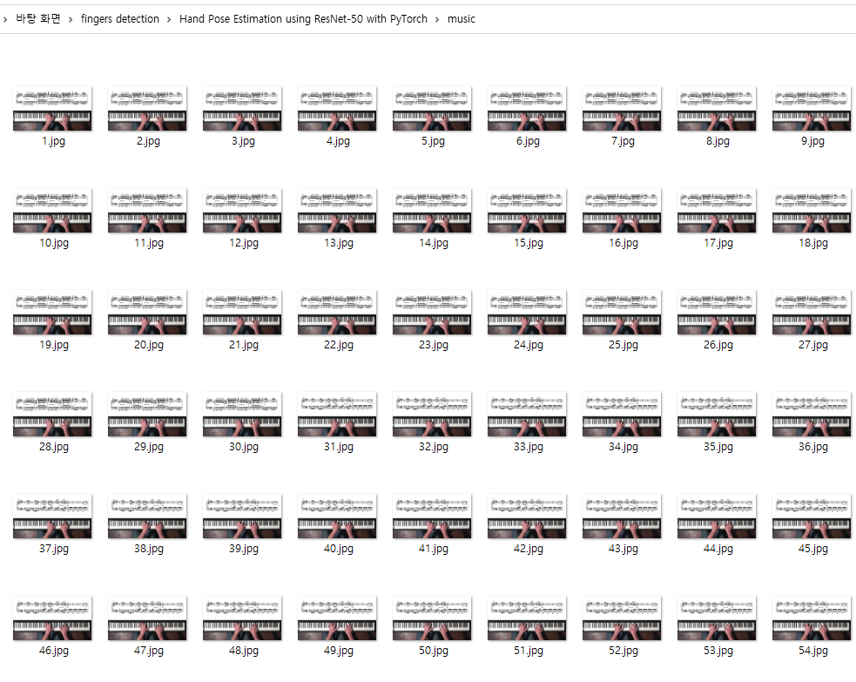
1. Preprocessing
이미지 번호를 1.jpg부터 순서대로 파일명 저장

Slide 4
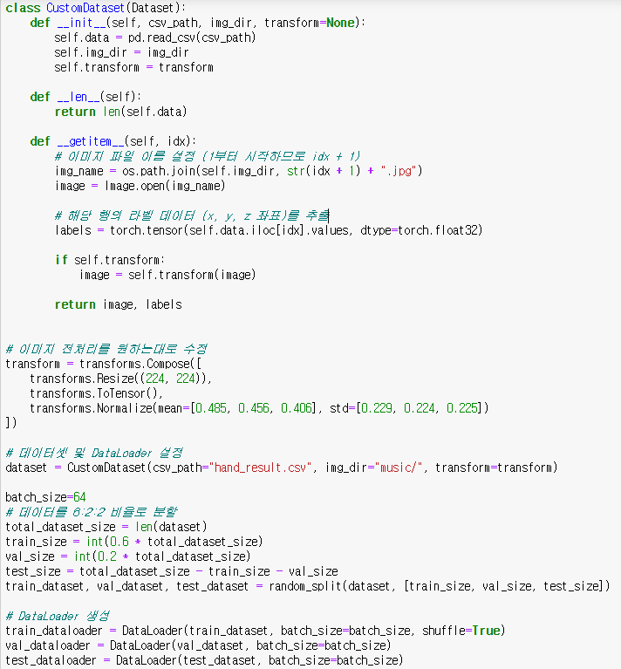
1. Preprocessing
이미지 정규화 후 데이터를 6:2:2로 분할, 총 데이터셋 3,300개(훈련: 1979, 검증: 659개, 테스트: 661개)

Slide 5
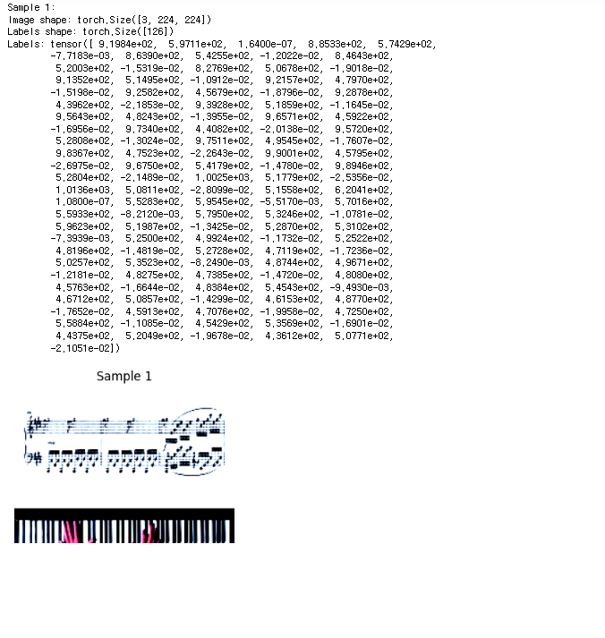
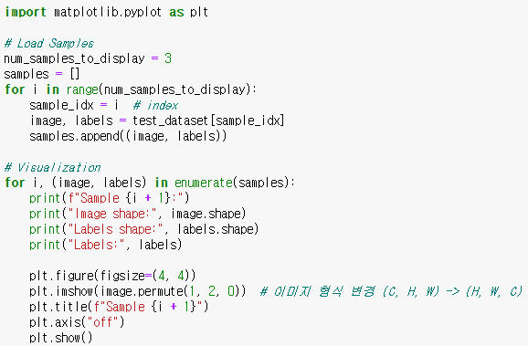
1. Load Sample

Slide 6
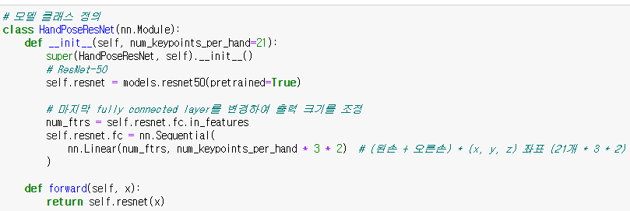
2. Define Model

Slide 7
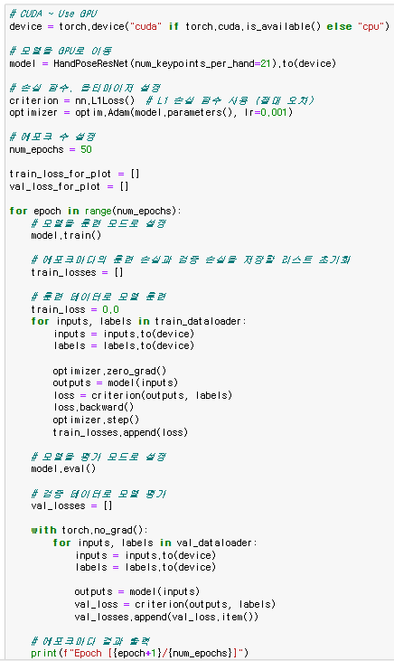
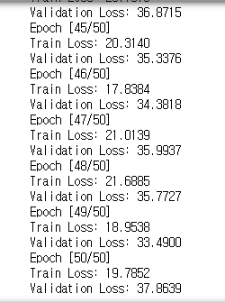
2. Train Model

Slide 8
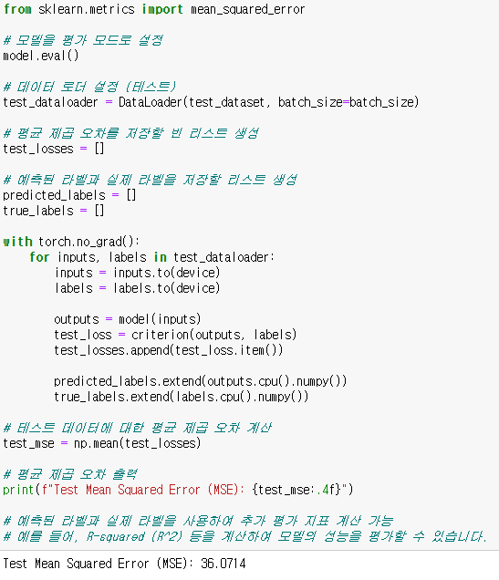
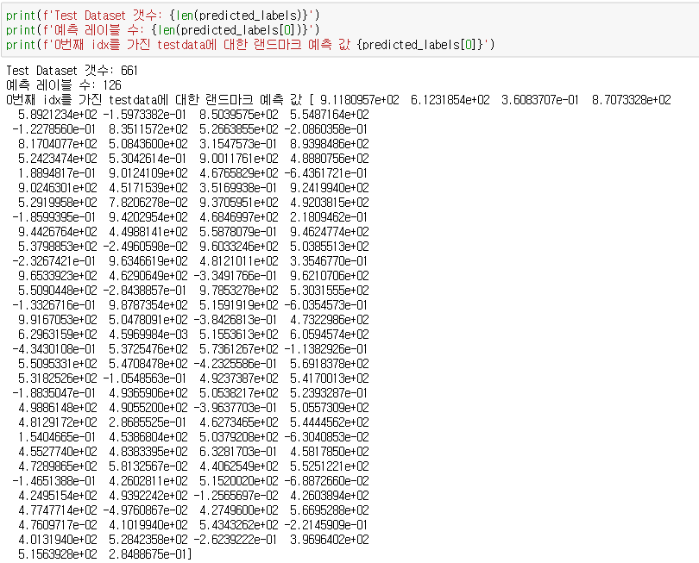
3. Evaluate Model

Slide 9
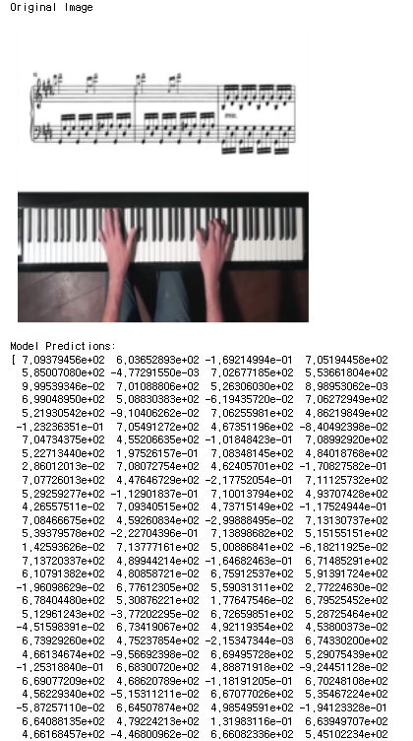
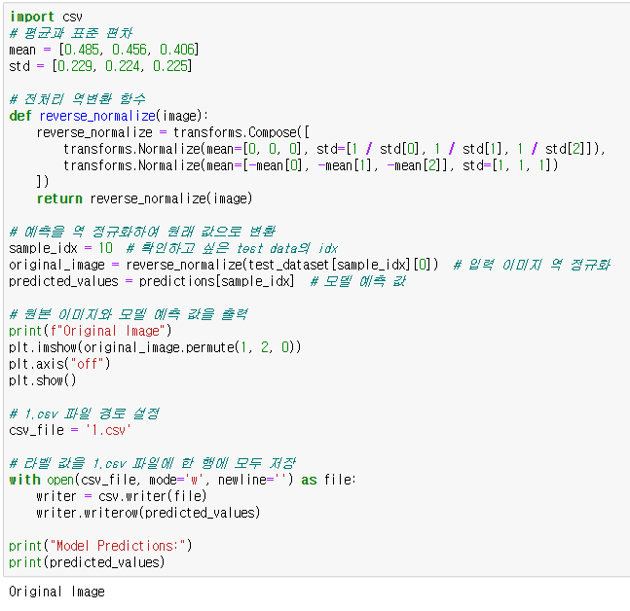
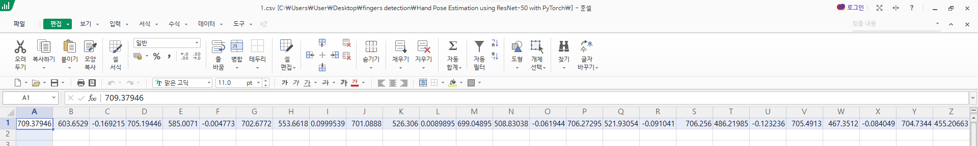
4. Test Model
현재 csv에 랜드마크값 저장하는 것까지 완료

